Slide 1



IMPORTÂNCIA DE FINANCIAMENTO CONTINUADO
PARA CIÊNCIA E TECNOLOGIA
O PAPEL DO FNDCT
Jorge Kalil
Professor Titular
Imunologia Clínica e Alergia
Faculdade de Medicina, USP
Senado Federal 2025

Slide 2
inovações em medicamentos
Farmacologia celular
Biologia molecular
Drogas
Biotecnologia
  Câncer
  Doenças
  auto imunes
Células-tronco
Engenharia genética
inovações
Redutores de lipídeos
Inibidores ECA
Doenças degenerativas
Enzimas
Antagonistas
β bloqueadores
Receptores
NS AIDS
Química
Antiobióticos
Psicotrópicos
Produtos
naturais e derivativos
Penicilinas
Sulfanamidas
Aspirina
Insulina
1900
1940
1950
1960
1970
1980
1990
2000
2010
2020
2030

Slide 3
DESENVOLVIMENTO DE MEDICAMENTOS
Droga de referência ou inovadora:
Patente por 20 anos, alto custo
Me-too:
Compostos similares a fármacos já consagrados
(75% dos “novos” fármacos)
Genéricos:
Origem na década de 60 (EUA)
Medicamentos acessíveis à população
Reduzir gastos com assistência farmacêutica

Slide 4

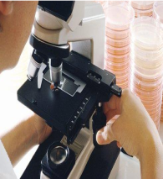
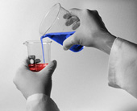
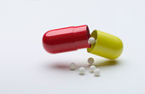

Cadeia de Valor – Inovação em Saúde
A infra-estrutura legal e regulatória assegura inovação e investimentos
Infraestrutura
legal
e regulatória
Patentes
Transparência
Necessidade de assuntos legais e regulatórios
Mercados de
capital
Ciência baseada em padrões internacionais
Cadeia produtiva segura
Pesquisa
Desenvolvimento
Marketing e Manufatura
Saúde
Paciente com acesso a informação
Gera inovação
Pacientes com doenças não tratadas contribuem com o aumento das necessidades médicas
Melhoria da
saúde
ROI
Identifica novos
tratamentos
Novo produto
aprovado
Distribuição
Trabalhadores
mais produtivos
Desenvolvimento de
novas tecnologias
Testes clínicos
Retorno do
Investimento
Pesquisa básica em instituições acadêmicas
Pesquisa
Fábricas
Educação e treinamento
Setor Privado

Slide 5
Desenvolvimento de um produto farmacêutico
Fase IV
1
Fase III
2
Fase II
7
Fase I
10
Pré-clínicos
1.000
Síntese
10.000 moléculas

Slide 6
DESENVOLVIMENTO DE UM NOVO FÁRMACO
ESTUDOS CLÍNICOS
FASE | Nº PACIENTES | DURAÇÃO | OBJETIVO
Fase I | 8-40 | Vários meses | SEGURANÇA, principalmente
Fase II | Até várias centenas (100 – 400) | Vários meses a 2 anos | Segurança a curto prazo, mas, principalmente, EFICÁCIA
Fase III | Várias centenas a vários milhares | 1 a 4 anos | SEGURANÇA, EFICÁCIA comparativa; posologia, aumentar o “n”
Fase IV | Vários milhares | Vários anos | FARMACOVIGILÂNCIA Ampliar indicações, gerar experiência, aumentar o “n”

Slide 7
Taxas de sucesso – etapas estudos clínicos
NDA: new drug application
BLA: biologic aplication
Fonte: apresentação David Thomas na BioLatina – out/2016 de baseado em: Clinical Development Success Rates
(Bio, Biomedtracker, Amplion e Emerging TherapeuticCompany Investment & Deal trands (2006-2015)

Slide 8
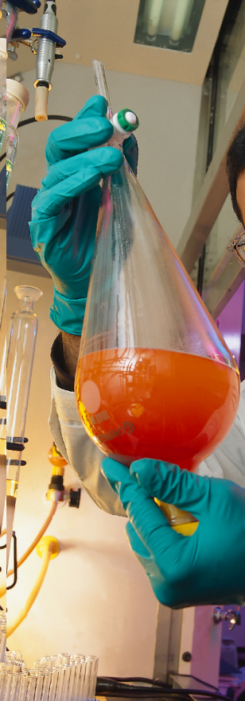
Gastos com P&D – 40 bilhões em 2000
21%
% sobre vendas
5%
4%
6%
4%
Telecomu-nicações
Média das Indústrias dos EUA
P&D Farmacêutica
Automotiva
Eletrônica

Slide 9
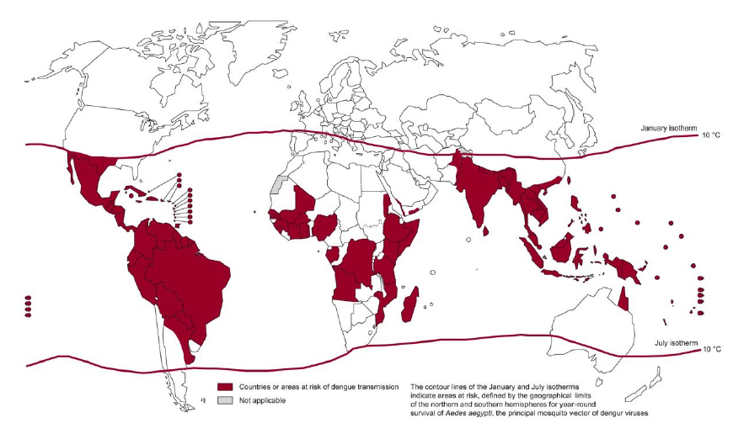
dengue: um problema de saúde pública
no Brasil [2013]
- 1,45 mi casos notificados
- Incidência = 370 casos / 100 mil hab.
isotérmica de janeiro
10° C
isotérmica de julho
10° C
Países ou áreas de risco de transmissão da dengue
As linhas isotérmicas de janeiro e julho indicam áreas de risco definidas pelos limites geográficos dos hemisférios norte e sul, conforme a sobrevivência anual do Aedes aegypti, principal mosquito vetor do vírus da dengue.

Slide 10
phase II clinical trials
- 2 clinical sites (Hospital das Clínicas da
Faculdade de Medicina - USP
- 300 volunteers, 18-59 yo
Step A
50 dengue-naïve participants
dengue – Butantan-NIH vaccine
Step B
50 dengue-naïve participants
200 dengue experienced participants
00
phase III clinical trials
started on Jan 2016
- 14 clinical research centers
- 17,000 volunteers, 2-59 yo
- safety, immunogenicity and efficacy
objective: vaccine license by Anvisa

Slide 11
forças e fraquezas da ciência e inovação brasileiras
1. Instabilidade econômica e política
2. Queda no financiamento de CT&I
3. financiamento majoritário pelo Estado
4. baixa conversão de conhecimento em inovação
5. acúmulo de pendências de patentes
6. questão regulatória confusa, complicada e burocrática
7. peso tributário e dificuldades de importação
8. sistema educacional insuficiente
9. baixa valorização do pesquisador e universidades com recursos escassos
1. base crescente de conhecimento
e capital humano
2. respeito à propriedade intelectual
e regras da OMC
3. riqueza de capital ambiental
4. cultura que promove a
criatividade
5. heróis locais

Slide 12
inovação – o que deve ser feito?
condições facilitadoras
Suporte contínuo para pesquisa médica básica
Valorização do pesquisador e renovação dos quadros
Proteção às patentes e agilidade na concessão
Ambiente regulatório efetivo, eficiente e previsível
Ambiente de negócios transparente – público x privado
Mercado baseado em competição e livre escolha
Pesquisa nas empresas
o que já temos?
Núcleos de inovação
Incentivo à P&D – créditos fiscais (Lei nº 11.196)
Lei de inovação (2004)
Política industrial
Livre comércio
Lei anticorrupção (2014)
Proteção patentária – 20 anos, com garantia mínima de 10 anos

Slide 13
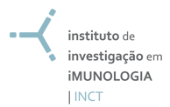
Desenvolvimento de uma
VACINA PARA COVID-19 INTRANASAL

Slide 14
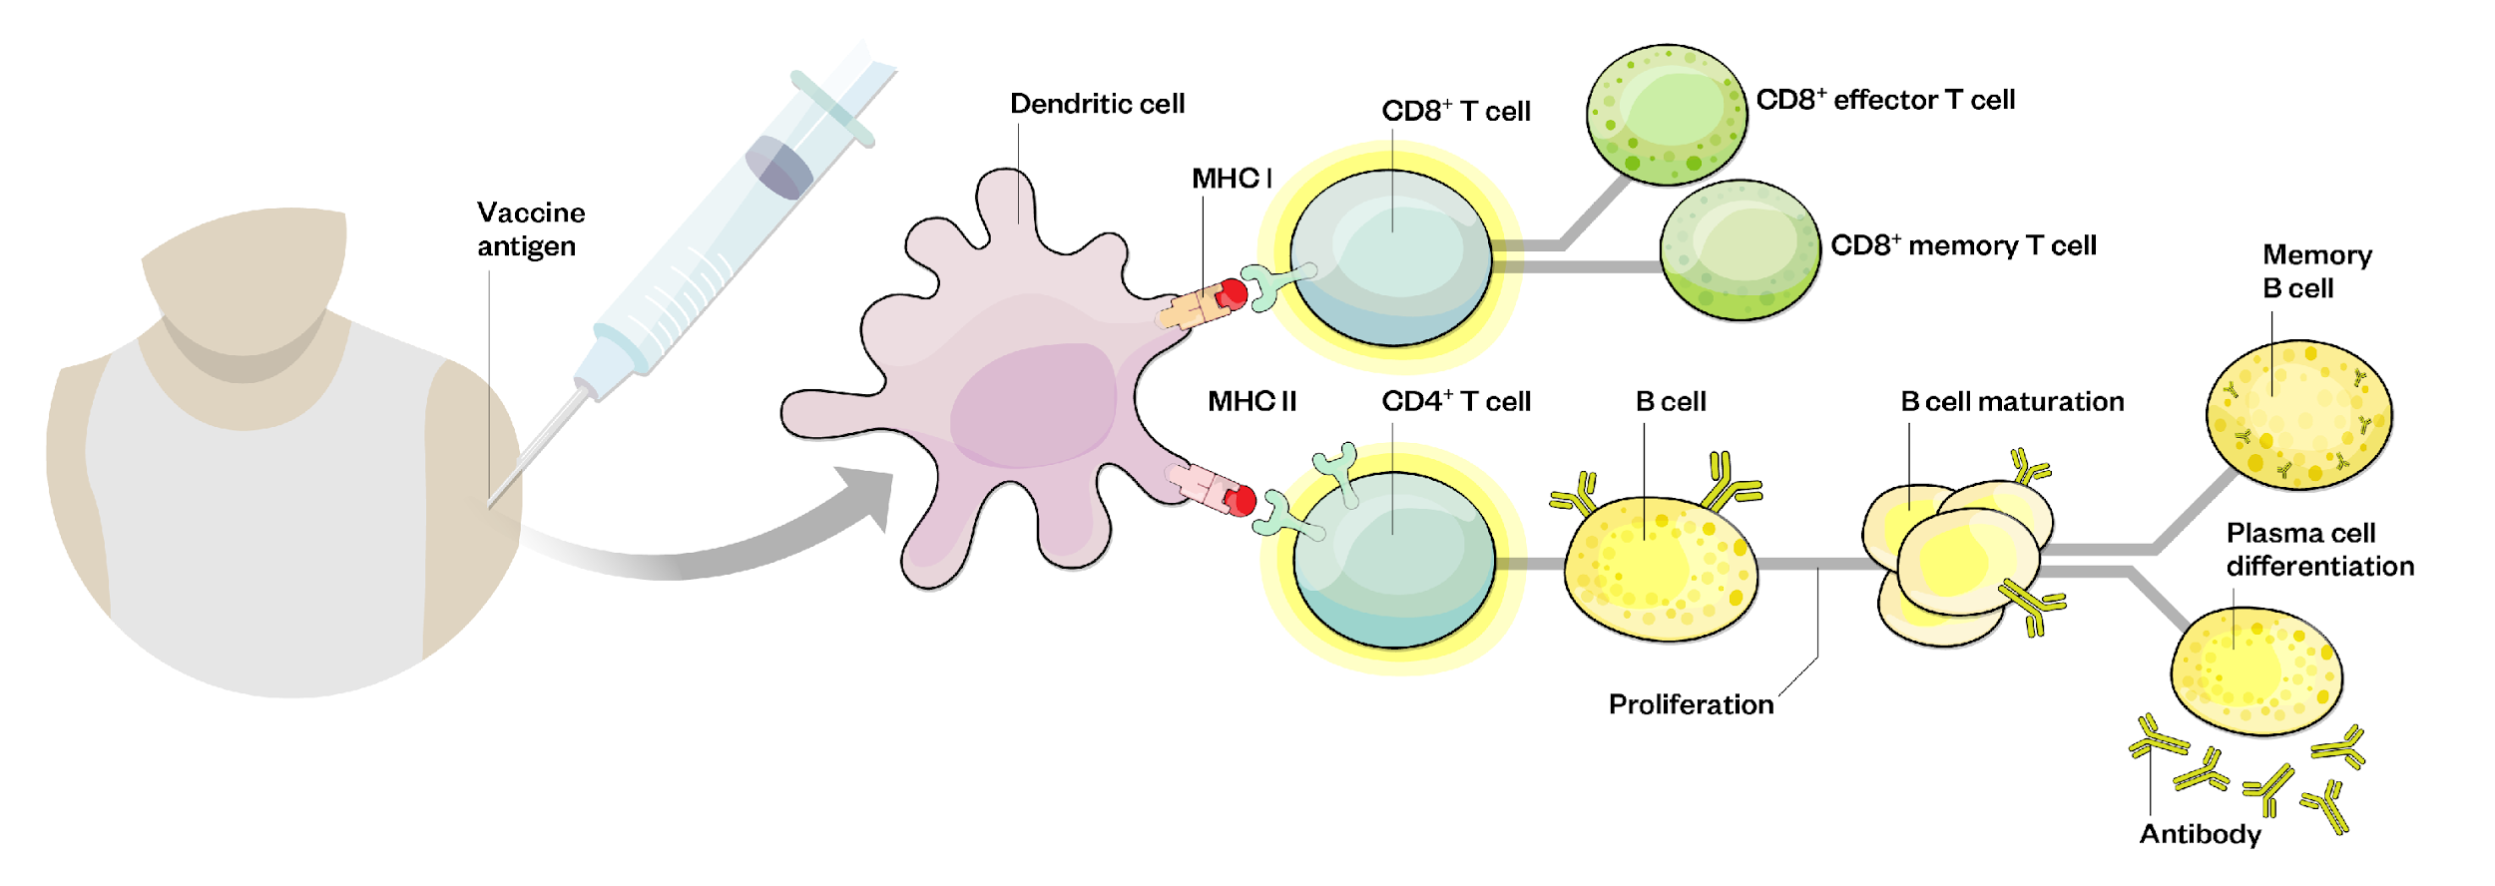
Resposta imune induzida por vacinas sistêmicas
Resposta celular
APC
T CD8⁺
Célula T CD8⁺ efetora
Vacina I.M.
MHC I
Célula T CD8⁺
de memória
Célula B
de memória
MHC II
Maturação da célula B
T CD4⁺
Célula B
Célula plasmática
Proliferação
Fraca imunidade de mucosa
Anticorpo
Resposta humoral
(Modificado de https://pharmaceutical-journal.com/article/ld/understanding-mrna-vaccine-Technologies)

Slide 15
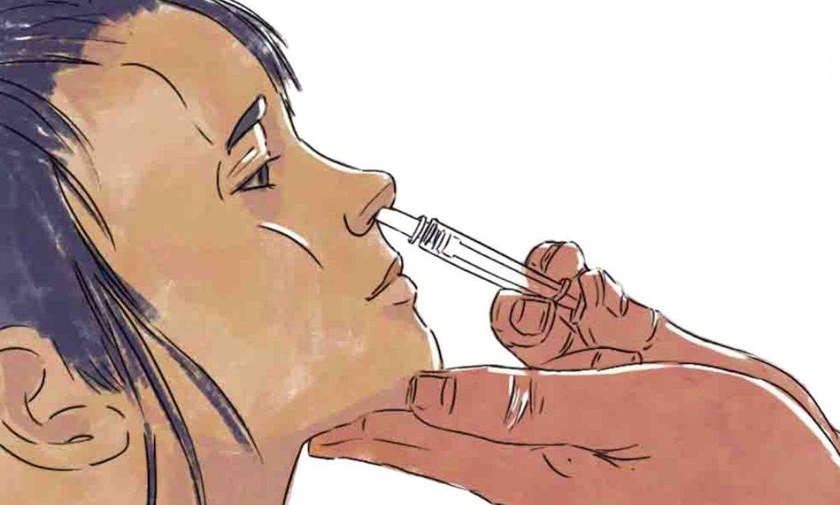
Vacinação por instilação nasal
Resposta imune de mucosa e sistêmica protetora
Mimetiza a infecção natural do vírus
Grande superfície de absorção
Vascularizada
Não invasiva

Slide 16
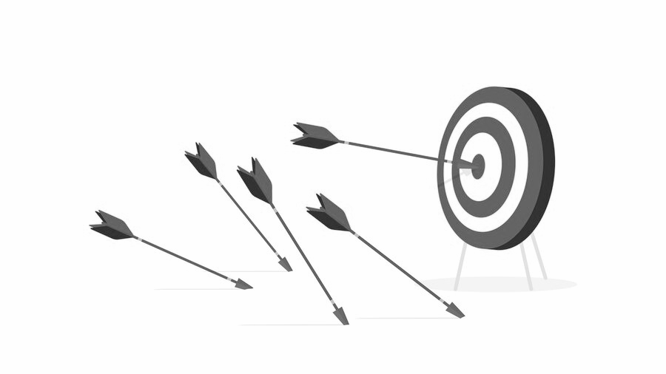
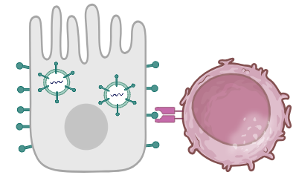
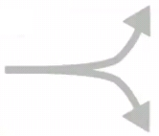
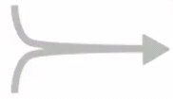
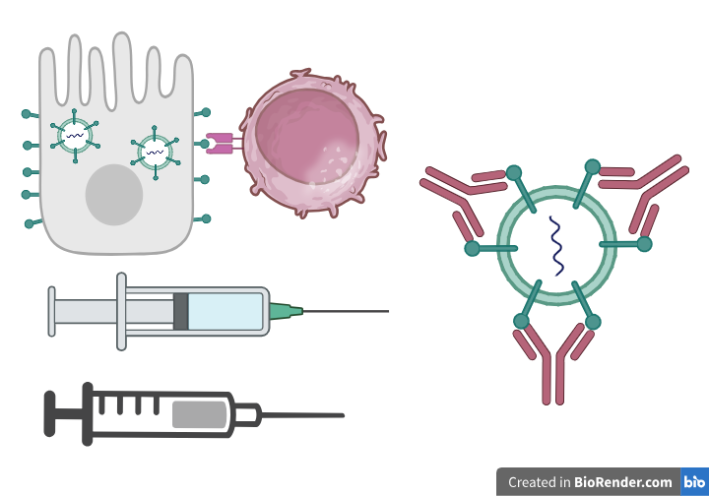



Design da vacina ideal
Mata células infectadas
Seleção do Antígeno
(alvo em/no vírus)
Vacina
Resposta de células T
Seleção do Adjuvante
(sinal de perigo)
Resposta de anticorpos
Bloqueia a infecção
(Modificado de https://theconversation.com/where-are-we-at-with-developing-a-vaccine-for-coronavirus-134784)

Slide 17
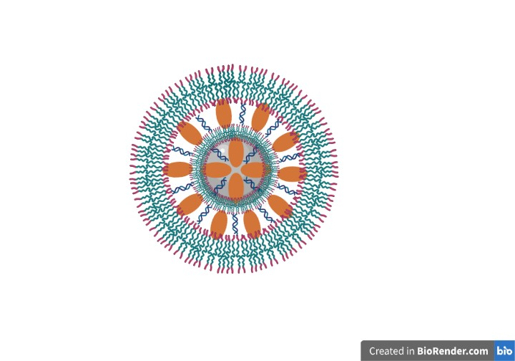

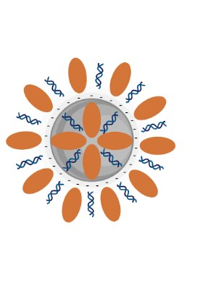
Sistema de entrega à mucosa nasal
carreados
revestida
RBD+dipeptídeos+Poly(I:C)
Ag + Adjv
NP de cerâmica negativa
NP+Ag+Adjv
Polímero mucoadesivo
Multicovax
Notes:
- Esquema representativo do desenvolvimento do MultiCovax com um sistema de entrega sem precedentes.
- Combinação de proteína RBD e adjuvante Poly(I:C) transportado com uma nanopartícula penetrante de muco e este sistema revestido com uma nanopartícula mucoadesiva.

Slide 18
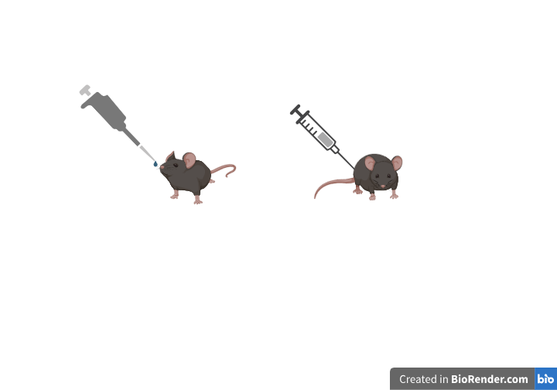
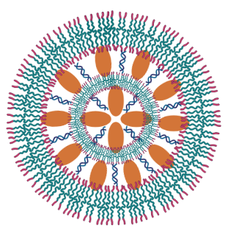

Impacto da Multicovax por instilação primária nasal
Intranasal
10µL/animal
n = 6-8
C57BL/6
Ag WT+Adjv
MaP
cNP
Multicovax
1ª dose
2ª dose
3ª dose
Soro
Coleta de amostras
D0
D14
D28
D42
D200
D400
Resposta humoral
ELISA IgG e IgA anti-RBD_{WT} sistêmico e local
Neutralização pseudovírus wild-type sistêmico
Resposta celular IFN-𝜸+
ELISPOT - Estímulo com RBD e dipeptídeos (baço)

Slide 19
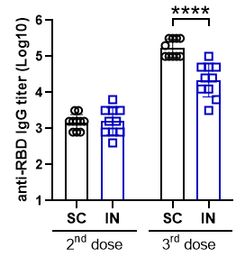
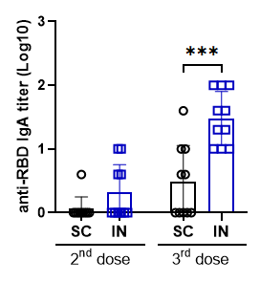
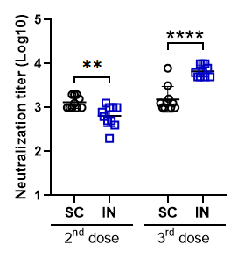

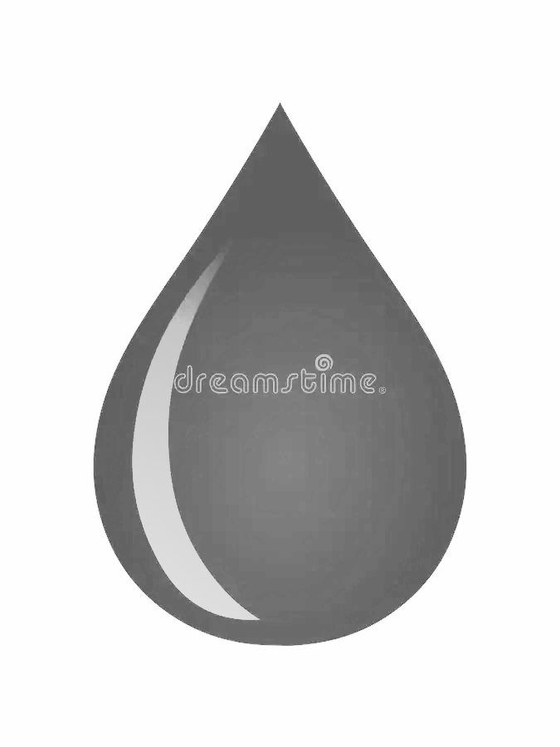
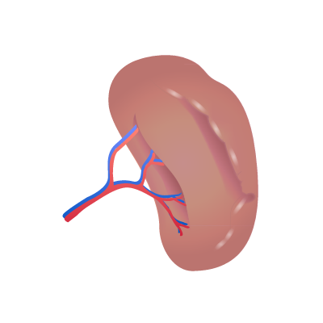
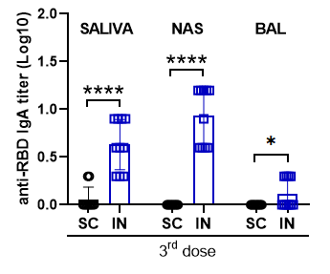
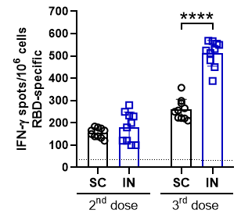
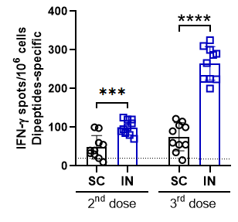
IgG anti-RBD sérica
IgA anti-RBD sérica
Pseudovírus Wuhan
sIgA anti-RBD mucosa
Estímulo RBD
Estímulo Bipeptídeos

Slide 20
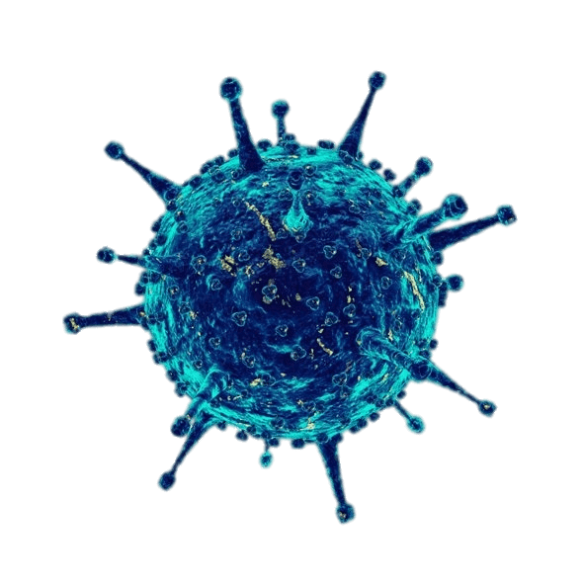
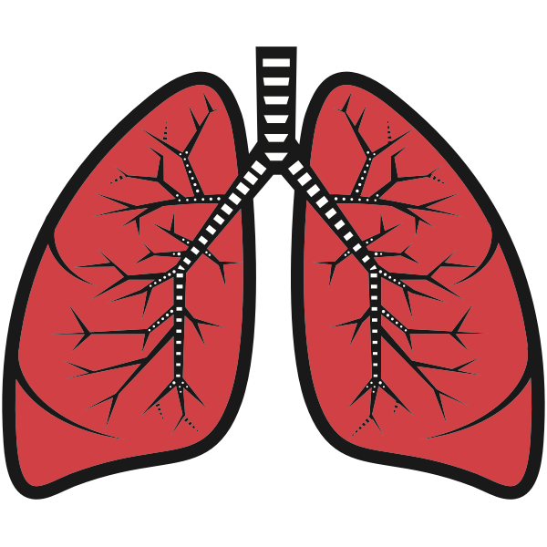

Proteção da vacina Multicovax por instilação nasal
Intranasal
10µL/animal
Naïve
(não vacinado e não infectado)
Placebo
(não vacinado e infectado)
n = 8
Multicovax
k18-hACE2
1ª dose
2ª dose
3ª dose
Wuhan
10⁵ PFU
Infecção I.N.
Swab OF
Dia
-42
-28
-14
0
1
2
3
4
5
6
7
Pulmão
Monitoramento
Parâmetros observacionais
Peso, pontuação clínica, sobrevivência
Quantificação de
SARS-CoV-2
Swabs OF e pulmão
Análises histopatológicas
Pulmão

Slide 21
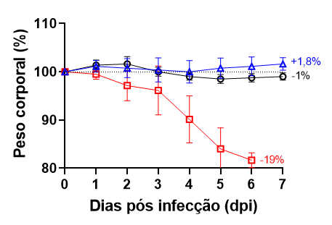
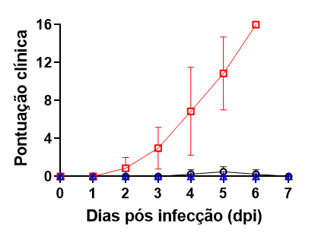
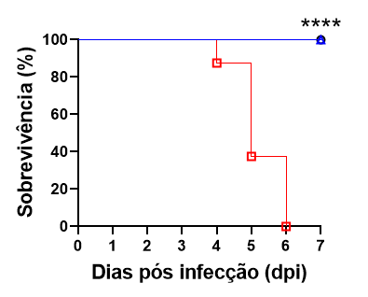
Parâmetros observacionais de proteção da Multicovax
Peso corporal
Pontuação clínica
Sobrevivência
Naïve
Placebo
Multicovax
Multicovax I.N. protege contra SARS-CoV-2 sem perda de peso, sintomas clínicos leves e aumento da sobrevida.

Slide 22
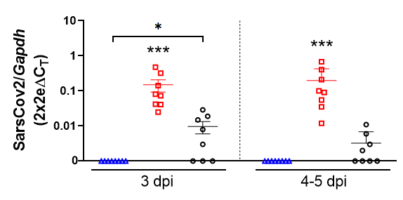
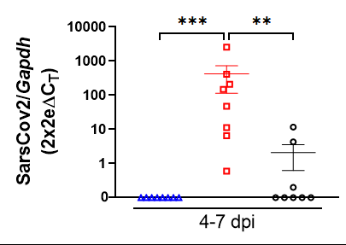
Quantificação de SARS-CoV-2 em orofaringe e pulmão
Swab orofaríngeo
Pulmão
Naïve
Placebo
Multicovax
A Multicovax reduziu, e até aboliu, o RNA SARS-CoV-2 na orofaringe e nos pulmões.

Slide 23

Desfecho da Multicovax como imunização primária I.N.
Importância da combinação de carreadores adequados para entrega nasal;
resposta sistêmica IgG anti-RBD após a 2ª dose, por até 1 ano;
indução de anticorpo IgA sistêmico e sIgA locais com a 2ª dose I.N.;
neutralização de pseudovírus wild-type após a 2ª dose, por até um ano;
resposta celular robusta com a 2ª dose I.N.;
proteção contra infecção viral, reduzindo a carga viral.

Slide 24



MultiCovax como dose de reforço intranasal
Pfizer I.M.
50µL/animal
Intranasal
10µL/animal
RBD WT
RBD BA.2
n = 10
C57BL/6 wild-type
Multicovax
RBD BA.5
Prime I.M.
1° boost I.N.
2° boost I.N.
Soro
Saliva
NAS e BAL
D0
D15
D30
D60
D90
D120
D150
Baço
Resposta humoral
ELISA IgG e IgA anti-RBD_{WT}
Neutralização pseudovírus
Wild-type, BA.2 e BA.5
Resposta celular IFN-𝜸+
ELISPOT - Estímulo com RBD e dipeptídeos

Slide 25
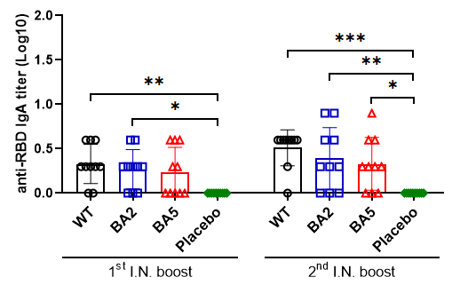
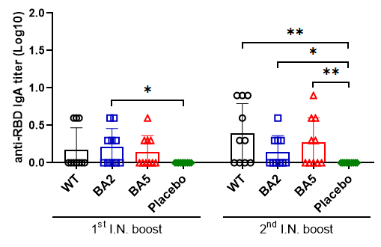
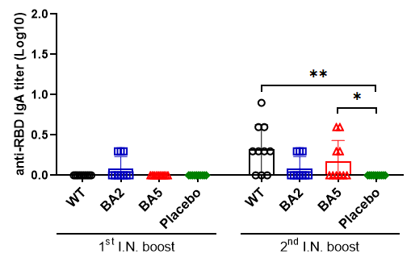
sIgA anti-RBD saliva
sIgA anti-RBD NAS
sIgA anti-RBD BAL

Slide 26
Desfecho da MultiCovax como dose de reforço I.N.
Reforço potente e complementar à imunidade induzida sistemicamente;
aumento da resposta sistêmica IgG e IgA anti-RBD após cada reforço;
indução de anticorpo sIgA locais com o primeiro reforço I.N.;
neutralização de pseudovírus wild-type e omicron BA.2 e BA.5;
resposta celular significativa com o primeiro reforço I.N.;
importância de atualização do antígeno da vacina Multicovax.

Slide 27
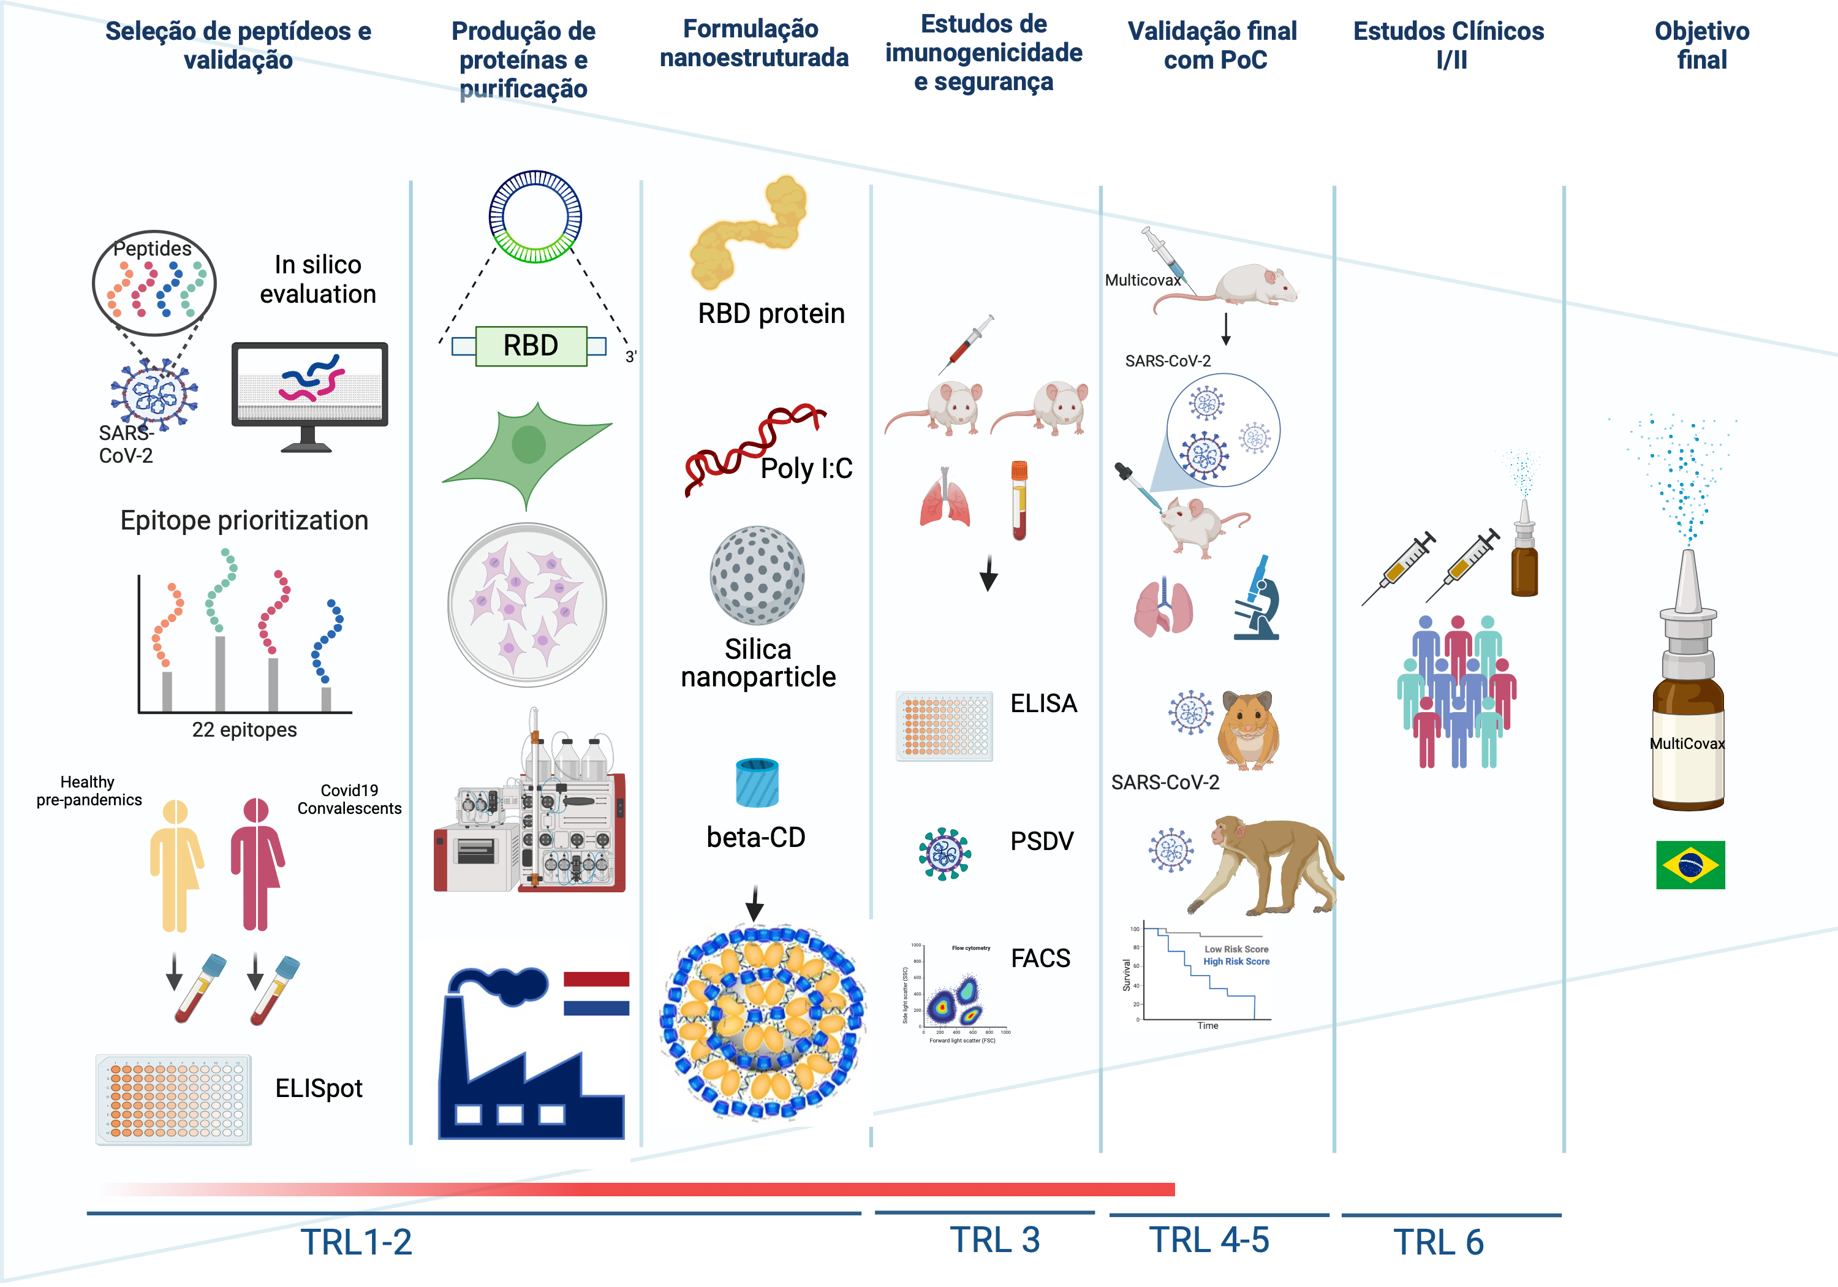
Plano de desenvolvimento da Multicovax
Nível de maturidade da pesquisa

Slide 28
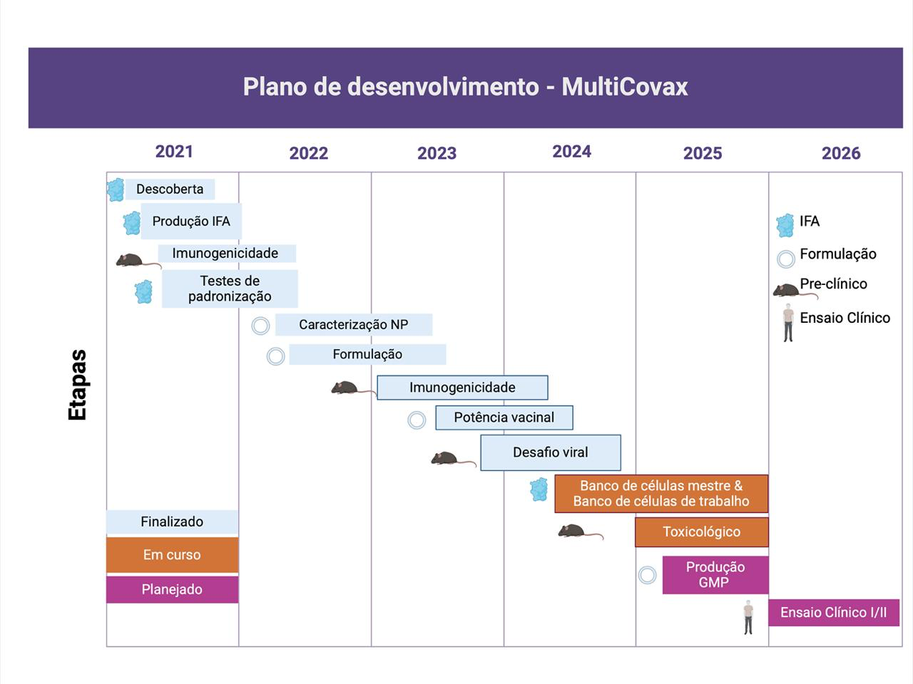

Slide 29
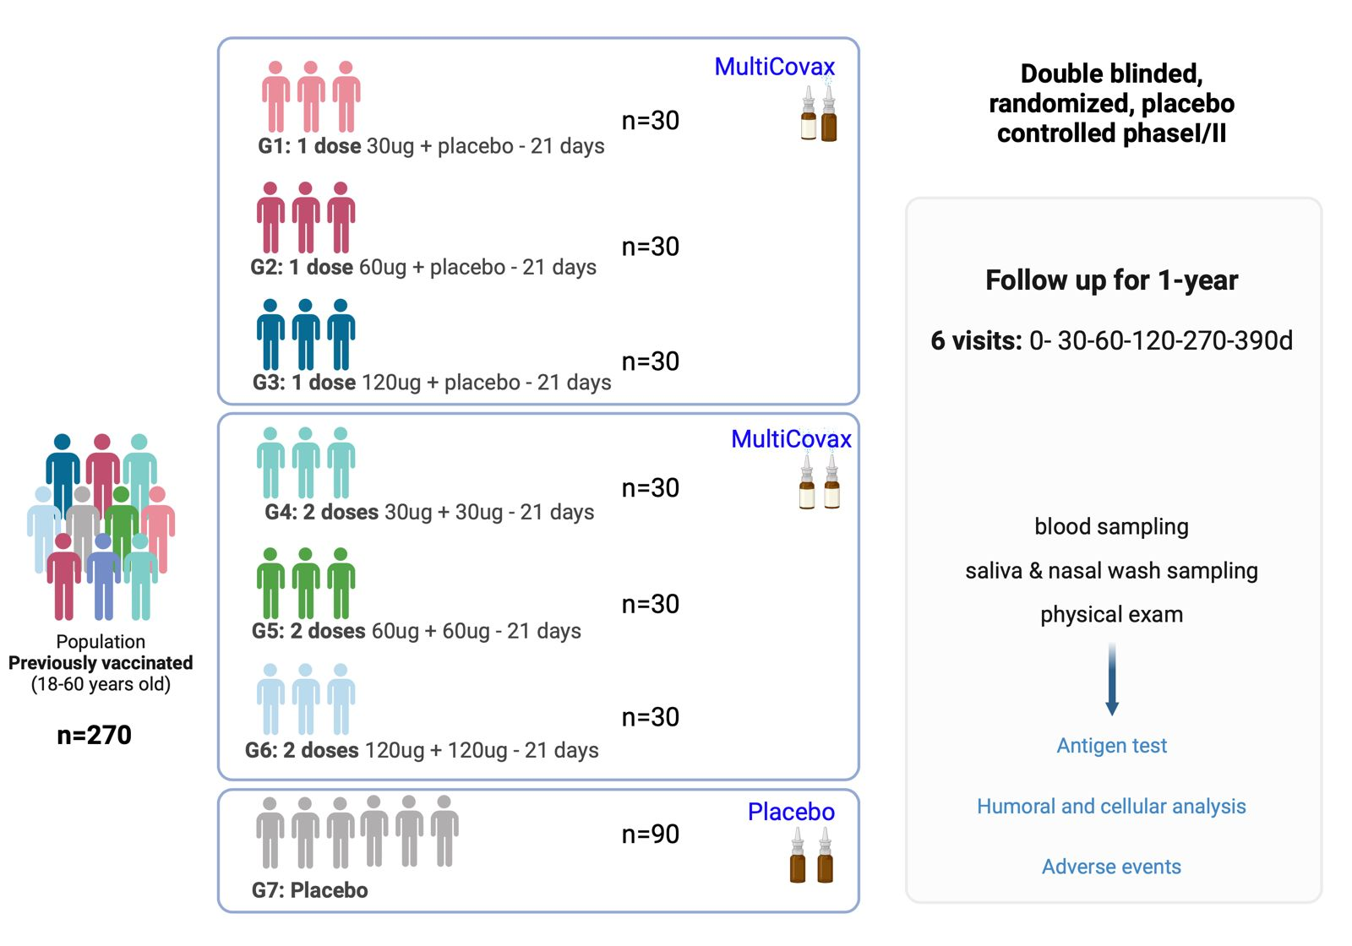
Próximas etapas
Estudos pré-clínicos em animais:
- proteção da Multicovax WT como reforço e transmissão viral em hamsters.
- imunogenicidade em camundongos e proteção da Multicovax XBB.1.5 em hamsters.
Produção do antígeno (IFA):
- banco de células mestre e produção em BPF.
Estudos ampliados em animais:
- avaliação toxicológica em roedores.
- toxicidade e toxicocinética em primatas.
Ensaios clínicos:
- Multicovax como reforço intranasal.

Slide 30
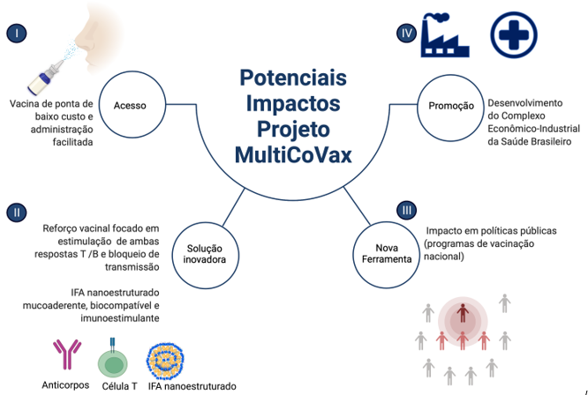
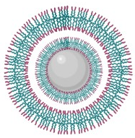
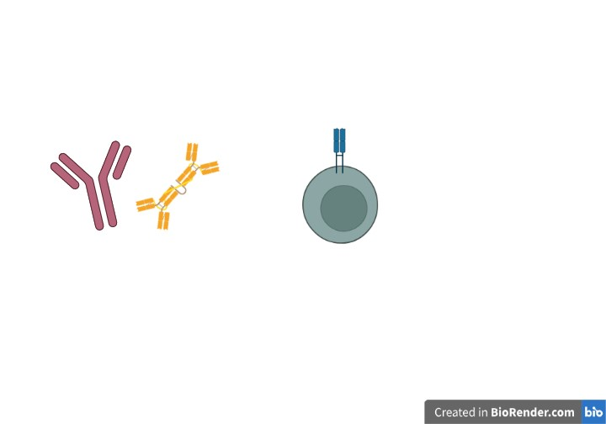
Conclusões - potenciais impactos da Multicovax
Desenvolvimento do Complexo Econômico-Industrial da Saúde Brasileiro
> autonomia nacional reduzindo a dependência do mercado internacional
Tecnologia de ponta, de baixo custo e fácil administração
Acesso
Promoção
Plataforma inovadora com potencial para um sistema universal de distribuição nasal no combate a patógenos respiratórios
Substituição de agulhas por sprays nasais
Vacina de 2ª geração focada na estimulação de respostas T e B, e aumento da imunidade de mucosa
Solução inovadora
Nova ferramenta
Nanoformulação mucoadesiva e penetrante, biocompatível e imunoestimulante
Delivery nanoparticulado
Anticorpos
Células T

Slide 31

Estágio de desenvolvimento
Vale da Morte
Estágios de desenvolvimento de novo medicamento
Recursos públicos de pesquisa
Recursos Fundos ou Industriais
Pesquisa Básica
Desenvolvimento do Produto
Produção Industrial - Mercado

Slide 32
IMPORTANTÍSSIMA A PROPOSTA DO SENADOR ALESSANDRO VIEIRA COM RELATORIA DO SENADOR ASTRONAUTA MARCOS PONTES QUE PROPÕE INCLUIR NA LEI DO FNDCT A IMPORTÃNCIA DO FINACIAMENTO CONTÍNUO DA PESQUISA E DESENVOLVIMENTO DE IMUNOBIOLÓGICOS NACIONAIS

